Slide 1
Java Server Pages

Slide 2
O que é uma Página JSP?
É uma página HTML com trechos de programa Java embutidos
Simplificam a geração de conteúdo dinâmico para Web Designers
A página JSP é automaticamente transformada em servlet

Slide 3
Porque usar Páginas Dinâmicas
Permite o desenvolvimento de aplicações do lado do servidor

Slide 4
Porque usar JSP
Baseado em Java, uma linguagem OO
  Reutilização de componentes
  Vantagens do Java (segurança, portabilidade, ...)
Plataformas múltiplas (JRUN-IIS e Tomcat-Apache)
Ser open-source

Slide 5
Arquitetura JSP
O utilizador vai a uma página feita com JSP. O browser web efectua o pedido através da Internet.
O pedido JSP é enviado para o servidor web.
O servidor web reconhece o pedido especial (extensão .jsp) e entrega o JSP ao JSP Servlet Engine.

Slide 6
Arquitetura JSP
Se o JSP é acessado pela primeira vez, é processado, caso contrário passa para o passo 7.
O próximo passo é gerar um Servlet especial do JSP. Todo o HTML necessário é convertido em declarações println.
O código-fonte do servlet é compilado numa classe

Slide 7
Arquitetura JSP
É instanciado o Servlet, chamando os métodos init e service.
O código HTML produzido pelo Servlet é enviado via Internet.
Os resultados HTML são visualizados no web browser do utilizador.

Slide 8
Diretivas
Imports
  <%@ page import="java.util.*, cart.*" %>
Declarações
  <%! private DB db = null; ...%>
Scriptlets
  <% código java %>

Slide 9
Diretivas
Include
  <%@ include file="initdestroy.jsp" %>
Espressões
  <%= variável %>
Tratamento de Erro
  <%@ page isErrorPage="true" %>
  <%@ page errorPage="errorpage.jsp"%>

Slide 10
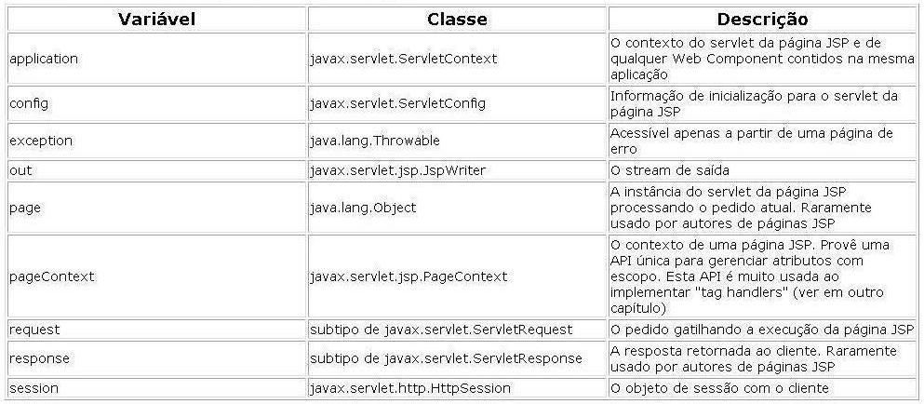
Objetos Implícitos
Retirado do material do Prof. Jacques

Slide 11
Exemplo 1 – Só JSP
Index.htm
  <form name="form1" method="post" action="resultado.jsp">
  Seu Nome:
  <input type="text" name="nome" value="">
  Sexo:
  <label><input type="radio" name="sexo" value="M"> M</label>
  <label> <input type="radio" name="sexo" value="F"> F</label>
  Idade:
  <label><input type="radio" name="idade" value="crianca">0 - 12</label>
  <label><input type="radio" name="idade" value="adolescente">13 - 18</label>
  <label><input type="radio" name="idade" value="adulto"> 19 - 65</label>
  <label><input type="radio" name="idade" value="idoso">66 - 120</label>
  <input type="submit" name="Submit" value="enviar">
  </form>

Slide 12
Exemplo 1 – Só JSP
Resultado.JSP
<%
String nome = request. getParameter("nome");
String sexo = request. getParameter("sexo");
String idade =request. getParameter("idade");
String resposta = "Olá " + nome + ", estamos muito felizes de ";
if(sexo.equals("M")) {
resposta = resposta + "te-lo";
} else {
resposta = resposta + "te-la";
}
resposta = resposta + " conosco. Temos uma promoção muito interessante para você: Venha conferir ";
if(idade.equals("crianca")){
resposta = resposta + "nossos brinquedos!!!!";
} else if(idade.equals("adolescente")){
resposta = resposta + "nossa promoção de iPhones!!!";
} else if (idade.equals("adulto")){
resposta = resposta + "nossa promoção de Laptops!!!";
} else {
resposta = resposta + "nossas esteiras de descanso!!!";
}
%>

Slide 13
Exemplo 1 – Só JSP
Resultado.jsp
<p align="center"><%=resposta%> </p>

Slide 14
Exemplo 1 – Só JSP
Cria uma pasta exemplo1
Cria exemplo1/WEB-INF
Coloca o index.htm e o resultado.jsp em exemplo1

Slide 15
Exemplo 1 – Só JSP
Inicia o tomcat
A primeira navegação numa página JSP é mais lenta pois o servlet está sendo criado e compilado, antes da execução

Slide 16
Exemplo 1 – Só JSP
Resultado.jsp
  <%@ include file="banner.htm" %>

Slide 17
Exemplo 2 – JSP e Servlet
Criando o Servlet
public class RetornaResultado extends HttpServlet {
public void doPost(HttpServletRequest request,HttpServletResponse response)
throws ServletException, IOException {
response.setContentType("text/html");
PrintWriter out = response.getWriter();
String nome = request.getParameter("nome");
String sexo = request.getParameter("sexo");
String idade = request.getParameter("idade");
String resposta = "Olá " + nome + ", estamos muito felizes de ";
if(sexo.equals("M")) {resposta = resposta + "te-lo";
} else {resposta = resposta + "te-la";
}
resposta = resposta + " conosco. Temos uma promoção muito interessante para você: Venha conferir ";
if(idade.equals("crianca")){ resposta = resposta + "nossos brinquedos!!!!";
} else if(idade.equals("adolescente")){resposta = resposta + "nossa promoção de iPhones!!!";
} else if (idade.equals("adulto")){resposta = resposta + "nossa promoção de Laptops!!!";
}else {resposta = resposta + "nossas esteiras de descanso!!!";
}
request.setAttribute("resposta", resposta);
forward("resultado.jsp", request, response);
}
private void forward(String viewPage, HttpServletRequest req, HttpServletResponse res) throws ServletException, IOException {
RequestDispatcher rd = req.getRequestDispatcher("/"+viewPage);
rd.forward(req,res);
}
}

Slide 18
Exemplo 2 – JSP e Servlet
Alterar Resultado.JSP
<%
String resposta = (String)request.getAttribute("resposta");
%>
<p align="center"><%=resposta%> </p>

Slide 19
Exemplo 2 – JSP e Servlet
Criar web.xml
<display-name>Exemplo2</display-name>
<description>Aprendendo JSP e Servlet</description>
<servlet>
<servlet-name>RetornaResultado</servlet-name>
<servlet-class>RetornaResultado</servlet-class>
</servlet>
<servlet-mapping>
<servlet-name>RetornaResultado</servlet-name>
<url-pattern>/RetornaResultado</url-pattern>
</servlet-mapping>
</web-app>

Slide 20
Exemplo 2 – JSP e Servlet
Alterar Index.htm
  <form name="form1" method="post" action=“RetornaResultado">
  Seu Nome:
  <input type="text" name="nome" value="">
  Sexo:
  <label><input type="radio" name="sexo" value="M"> M</label>
  <label> <input type="radio" name="sexo" value="F"> F</label>
  Idade:
  <label><input type="radio" name="idade" value="crianca">0 - 12</label>
  <label><input type="radio" name="idade" value="adolescente">13 - 18</label>
  <label><input type="radio" name="idade" value="adulto"> 19 - 65</label>
  <label><input type="radio" name="idade" value="idoso">66 - 120</label>
  <input type="submit" name="Submit" value="enviar">
  </form>

Slide 21
Objetivos Específicos de Aplicação
Há 3 formas de criar objetos numa página JSP
  A classe de servlet da página JSP pode ter, como qualquer classe, variáveis de instância (atributos) e variáveis de classe (estáticas)
  Atributos de objetos de escopo (nos escopos ServletContext, HttpSession, ServletRequest e PageContext) são criados e usados em scriptlets e expressões
  Componentes JavaBeans podem ser criados e acessados usando elementos JSP

Slide 22
Objetivos Específicos de Aplicação
Não coloque business logic na página JSP!
É melhor encapsular o business logic em objetos
Isso permite que Page Designers se concentrem em questões de apresentação

